Slide 2
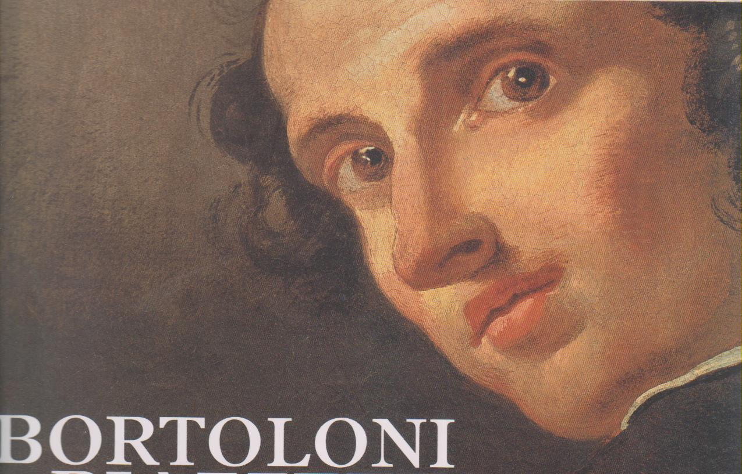

Slide 3
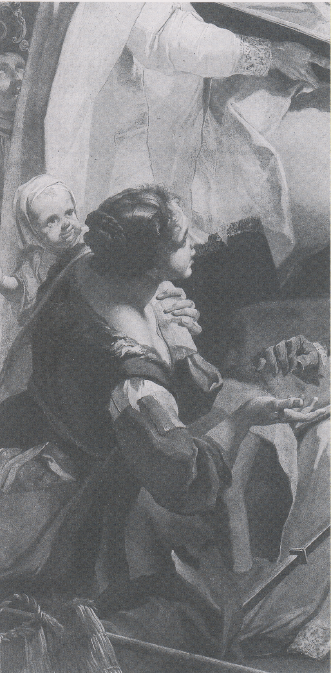
Elemosina di San Tommaso da Villanova, part., 1732-1735, Rovigo, Pinacoteca dei Concordi

Slide 4
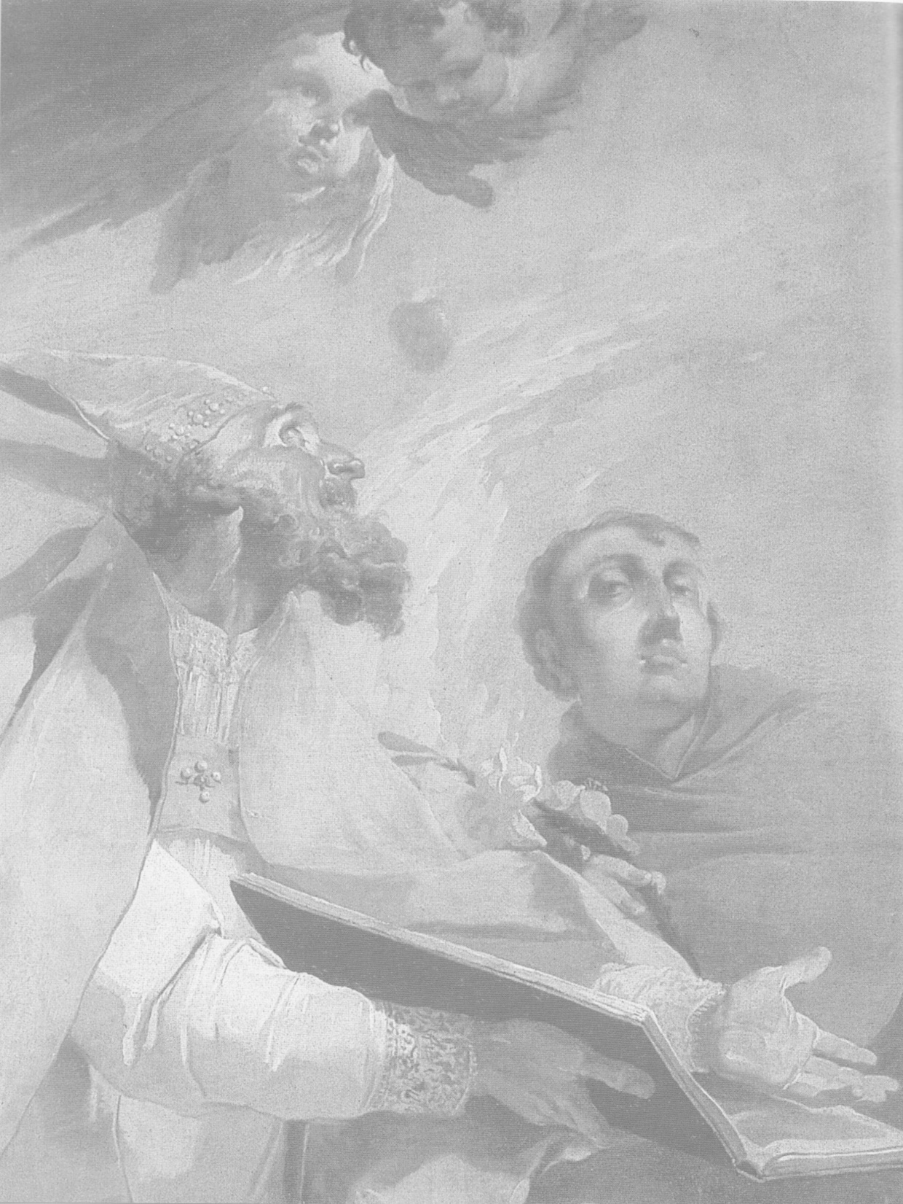
Elemosina di San Tommaso da Villanova, part., Rovigo, Pinacoteca dei Concordi

Slide 5
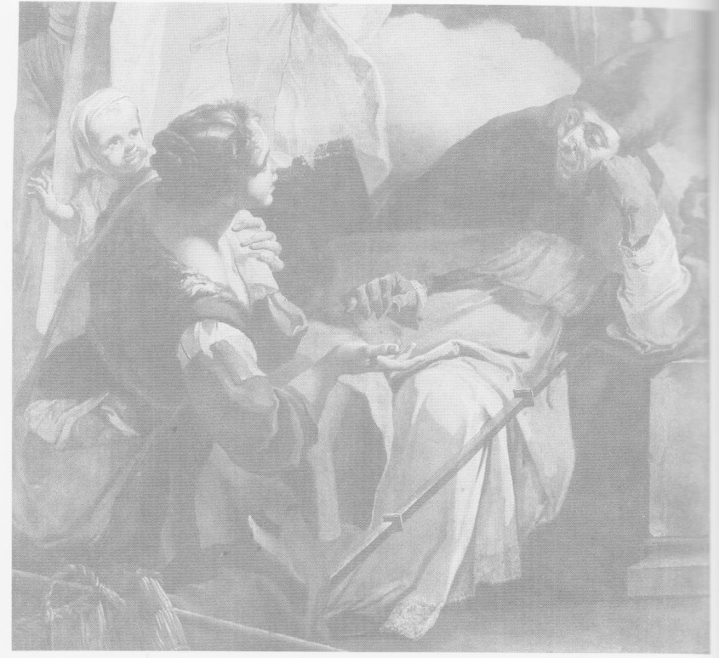
Elemosina di San Tommaso da Villanova, part., Rovigo, Pinacoteca dei Concordi

Slide 6
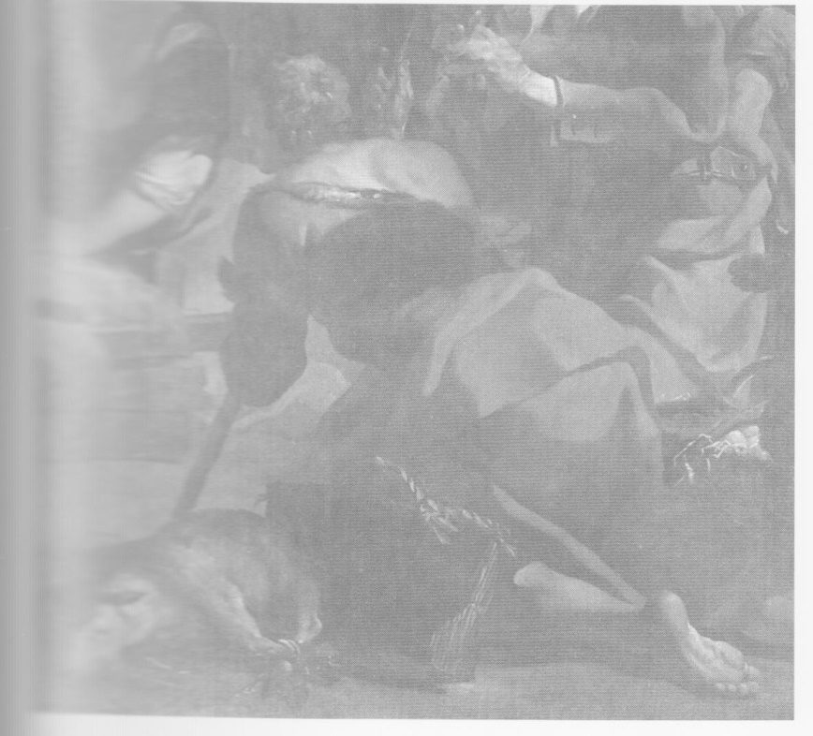
Adorazione dei pastori, part., Fratta Polesine, Chiesa dei Santi Pietro e Paolo

Slide 7
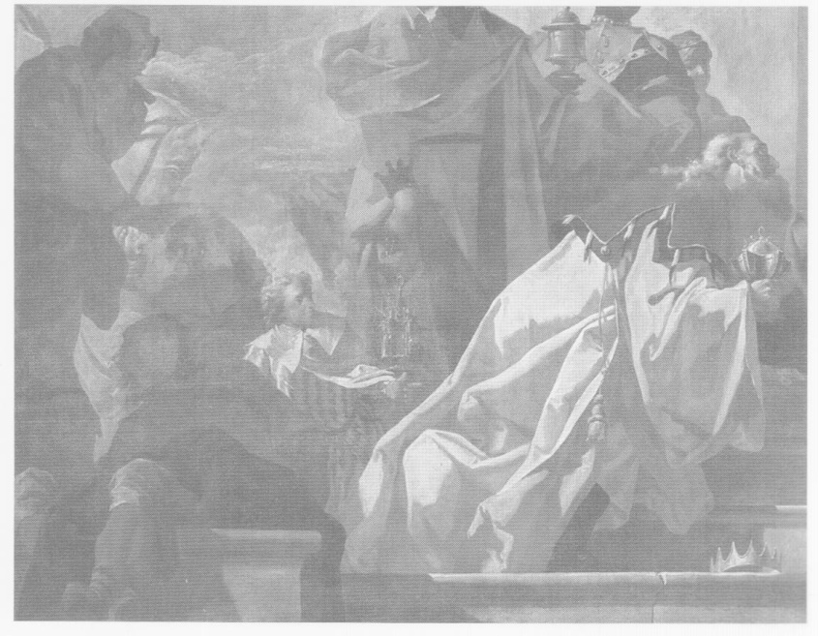
Adorazione dei Magi, Fratta Polesine, Chiesa dei Santi Pietro e Paolo

Slide 8
Elemosina di San Tommaso da Villanova, part., Rovigo, Pinacoteca dei Concordi

Slide 9
Adorazione dei pastori, part., Fratta Polesine, Chiesa dei Santi Pietro e Paolo

Slide 10
Adorazione dei Magi, Fratta Polesine, Chiesa dei Santi Pietro e Paolo

Slide 12
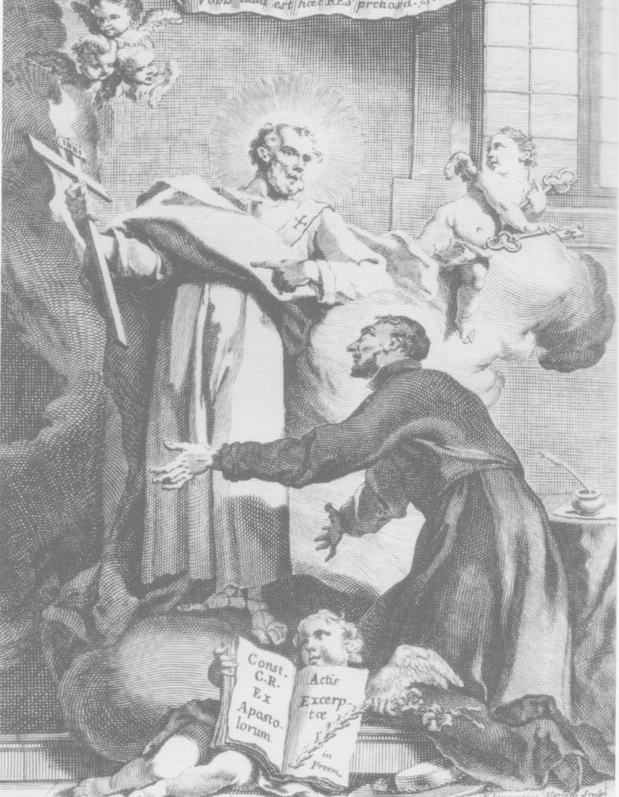
Vincenzo Mariotti da Mattia Bortoloni, San Pietro appare a San Gaetano da Thiene, Lendinara, Biblioteca Comunale

